Slide 1

竹北社區大學流域學校素養

Slide 2
108課綱的發展以「核心素養」為主軸
素養（competence），代表「一個人為適應現在生活和面對未來挑戰，應該具備知識、能力和態度」
不是將知識就只是冷冰冰的背誦和記憶，重點是跟生活情境有連結，
不是用抽象的知識理論，而是從學生在日常生活裡面的體驗累積知識，自然而然地學習。

Slide 3

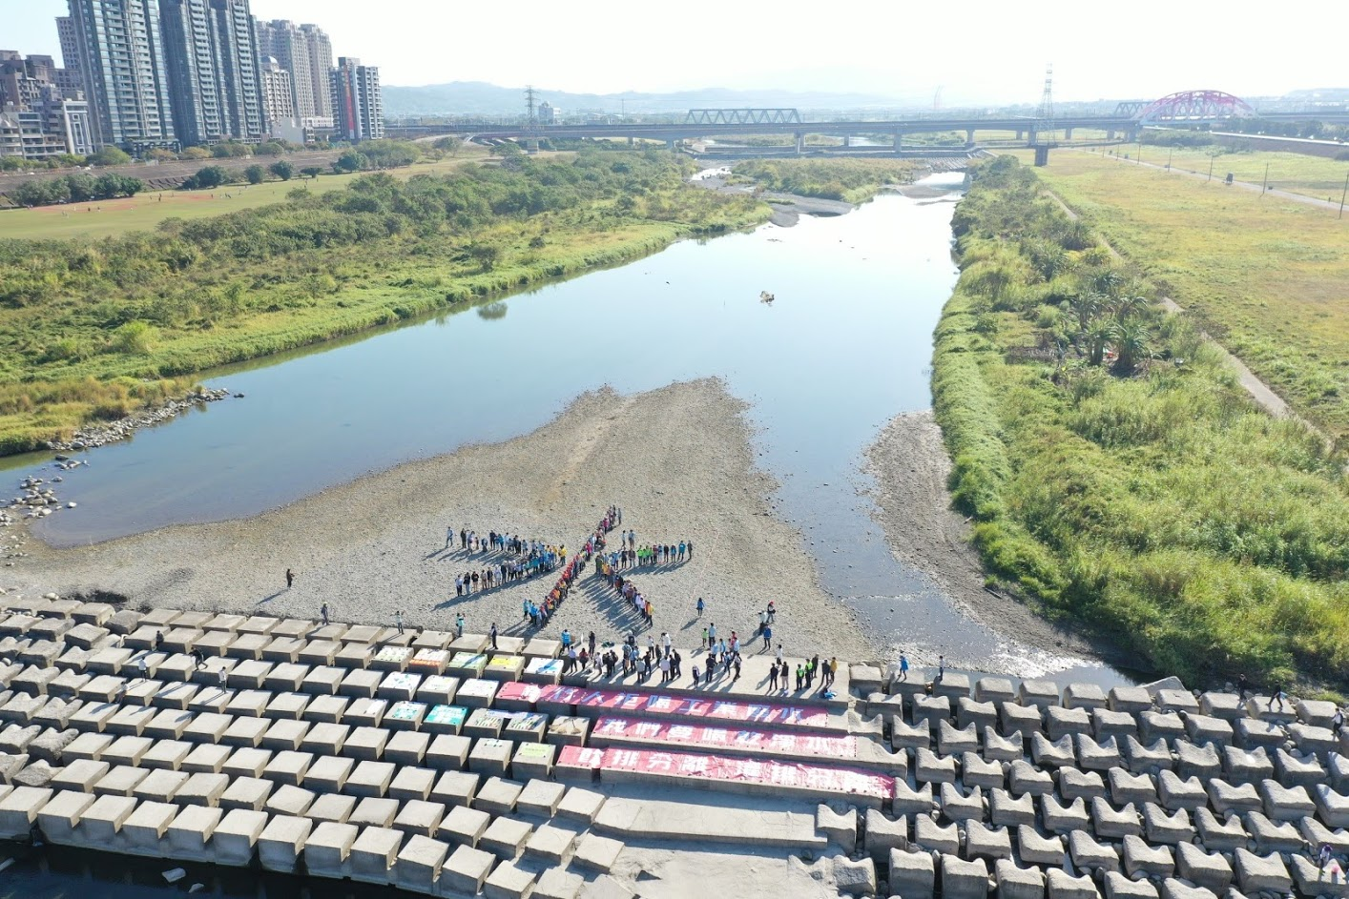
(一)促進水環境議題公民參與力
（一）公民社會力：形成水環境議題共識，持續創造及促成公民參與的機會。
（二）公民科學力：累積基礎調查資料，以利往後健康水環境論述的形成。
（三）公民法制力：學習將環境倡議推升到法制化，進入政府施政中，以避免相關環境議題往後勞師動眾的社會成本。

Slide 4
(二)培養水環境議題覺察力
（一）帶領民眾認識水域或水中生物，進而在民眾日常生活中思索「自身行為」對「環境」的影響。
（二）水水綠繪本：藉由繪本環教教案融入學校教育，促成師生共思環境行動。
（三）行動紀錄及分享
（四）水遊戲研發

Slide 5
公民行動你我一起來

Slide 6
為自己增能
環境公民力你也可以

